Slide 2
PS Information Engineering
LVA-Nr.: 256.005
LVA-Leiter: Stefan Koch
Weitere Lehrende: David Christoph Rückel, Barbara Krumay
Notes:
Persönlich bergrüßen der Leiter, ich möchte Sie recht herzlich willkommen heißen …

Slide 3

Software-Eigenentwicklungen in Österreich
Integration von Software-Eigenentwicklungen in eine Applikationslandkarte
Entwicklung eines Instruments zur Erhebung und Analyse der in Österreich existierenden Software-Eigenentwicklungen

Slide 4
Agenda – Dritter Meilenstein
Begrüßung
Projektinhalt
Arbeitsschritte seit 2. Meilenstein
Interview am Software Engineering Institut
Spezifischer Inhalt & Struktur des Fragebogens
Meetings / Abstimmungen
Fragebogen in Microsoft Forms überführen
Auswahl der zu befragenden Probeunternehmen
Inhalt des Posters & Management Papers
Fragebogen in Microsoft Forms
Nächste Schritte & Termine
Projektplan
Offene Punkte
Diskussionsrunde

Slide 5


Vorstellungsrunde
Kooperationspartner
ReqPOOL GmbH
Ansprechpartner: Wolfgang Hörleinsberger
Mail: wolfgang.hoerleinsberger@reqpool.com
Projektteam
Maja Dusanic
Ivan Samardzic
Milos Tomic
Dejan Stojcevic
Anel Ljutic
Notes:
Als unabhängiger Spezialist für Software-Strategie, Software-Beschaffung und Software-Innovation berät ReqPOOL entlang der wichtigsten Phasen ihrer technologischen Transformation. Beginnend bei der Spezifikation über die Lieferantauswahl bis hin zur Projektabnahme.
Unabhängig und Schnittstelle zwischen Wirtschaft und IT, Fachkenntnisse vorhanden
Wolfgang → seit 2 Monaten als Senior IT Berater bei reqpool, Industrie Sektor zuständig, vorher bei accenture tätig, projektleiter, leitete sein eigenes Team dabei, Kundenkontakt vorhanden

Slide 6
Projektinhalt
Arbeitsschritte seit 2. Meilenstein
Interview hinsichtlich spezifischem Inhalt & Struktur des Fragebogens
Meetings / Abstimmungen
Fragebogen in Microsoft Forms überführen
Auswahl der zu befragenden Probeunternehmen
Inhalt des Posters & Management Papers
Fragebogen in Microsoft Forms

Slide 7
Arbeitsschritte seit 2. Meilenstein
Feedback aus dem 2. Meilenstein einarbeiten
Definitionen und Fragestellungen reformulieren und konkretisieren
Fragebogen im Bekanntenkreis durchführen
Änderung der Fragestellungen & Struktur
Feedback einarbeiten
Interview am SE-Institut hinsichtlich spezifischer Fragen durchführen
Finalen Fragebogen in Microsoft Forms überführen

Slide 8
Interview am Software Engineering Institut
Spezifische Fragen
Ausständige Fragen beantwortet
Fragen reformuliert & konkretisiert
Definitionen abgestimmt
Struktur des Fragebogens
Priorisierung abgestimmt
Subjektivität zu berücksichtigen
Mehrfache Durchführung des Fragebogens besprochen
Dauer der Befragung abgestimmt
Abstimmungen erforderlich
Notes:
praxisnahes Thema bearbeitet und Problemlösungsweg eine aktive Umfrage mittels des erstellten Erhebungstools vorhergesehen ist
. Analyse- beziehungsweise Recherchezyklen werden im Laufe der Auseinandersetzung mit der Themenstellung eher am Beginn der Arbeit durchlaufen, jedoch werden auch fortlaufend Analysetätigkeiten notwendig sein.
Als aktiver Teil Erstellung des Erhebungstools, die durchzuführende Umfrage mittels des Tools bei ca. zehn Unternehmen und in der finalen Phase das Erstellen einer allgemeingültigen auswertungsmethode
. Evaluationsphasen werden vor allem die Evaluierung der durchgeführten Umfrage sowie die daraus erhobenen Erkenntnisse im Mittelpunkt stehen.
wöchentlichen Gruppenmeetings werden zu bearbeitende Aufgaben an die jeweiligen Teammitglieder verteilt, erhobenes Wissen in der Gruppe geteilt als auch nächste Arbeitsschritte diskutiert. Damit alle auf neustem Stand.
Alle zwei bis drei Wochen wird auch unsere Ansprechperson des Kooperationsunternehmens in diese Gruppenmeetings involviert um vor allem sicherzustellen, dass die Arbeits- und Denkweise in die entsprechende Richtung verläuft.
Dieses Vorgehensmodell bietet sich für unser Seminarthema sehr gut an, da das im Vorhinein recherchierte Wissen mit Erkenntnissen aus der Praxis, welche mittels der Umfrage als auch durch den Kontakt mit unserem Kooperationspartner erhoben werden, verglichen und diskutiert wird.

Slide 9
Meetings / Abstimmungen
Fragebogen in Microsoft Forms
Finalen Fragebogen überführen
Alle Funktionalitäten vorhanden
Antwortmöglichkeiten
Auswertungsmöglichkeiten
Struktur bei Mehrfachbefragung
Priorisierung
Subjektivität
Konflikte identifiziert
Umstrukturierung
Notes:
Konflikte:
Konzentration der befragten Person sinkt
Missverständnisse treten auf „welche meinen sie jetzt genau?“ → Namensgebung?
Zu Schluss wird wichtigste im Detail befragt → Geduld sinkt, einige fragen zum 5mal beantwortet, keine qualitativ hochwertige antworten zu schluss, Zieht sich in die länge (über 45min)

Slide 10
Meetings / Abstimmungen
Auswahl der zu befragenden Unternehmen
Seitens Projektpartner ReqPOOL angeboten (Anzahl)
Gliederung der Unternehmen in ReqPOOL-Branchen
Erstkontakt und Einführung in das Projekt seitens ReqPOOL
Fixieren wann & wer befragt wird
Erheben, auswerten & interpretieren der Daten seitens Projektteam
Inhaltliche Abstimmung des Posters und Management Papers
Poster in A0-FOrmat
Abgestimmte Aspekte
Designvorstellungen
Management Paper in A4-Format
Bei Möglichkeit einseitig
Orientierung anhand Input-Paper
Erwähnen der Probeunternehmen (Branche)
Notes:
Aspekte: Herausforderungen, Ziele, Ergebnisse, Vorgehensweise
Design: Logos & graphischer Darstellung

Slide 11
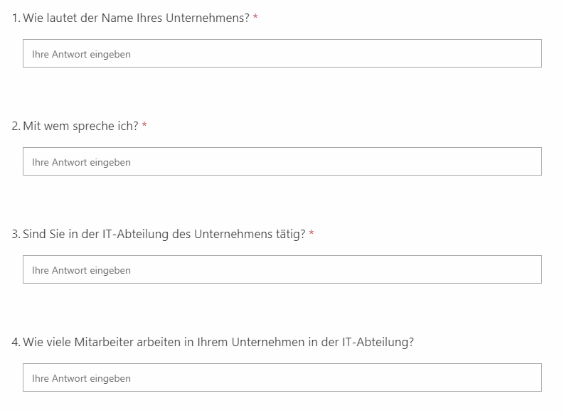
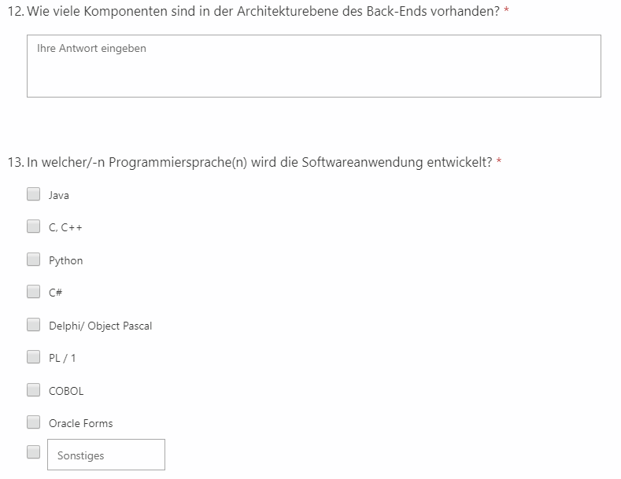
Fragebogen in Microsoft Forms
Notes:
Aufbau: Titel → Einleitung WICHTIG!!!

Slide 12
Nächste schritte
Fragebogen in Microsoft Forms überführen & testen
Interview mit Probeunternehmen leiten & Feedback einarbeiten
Analysestrategie entwickeln
Poster & Management Paper erstellen
Finale Abstimmung mit Projektpartner & JKU
Vorbereitung für das Event
Finalisieren der schriftlichen Projektarbeit & korrekturlesen
Abgabe der schriftlichen Projektarbeit

Slide 13
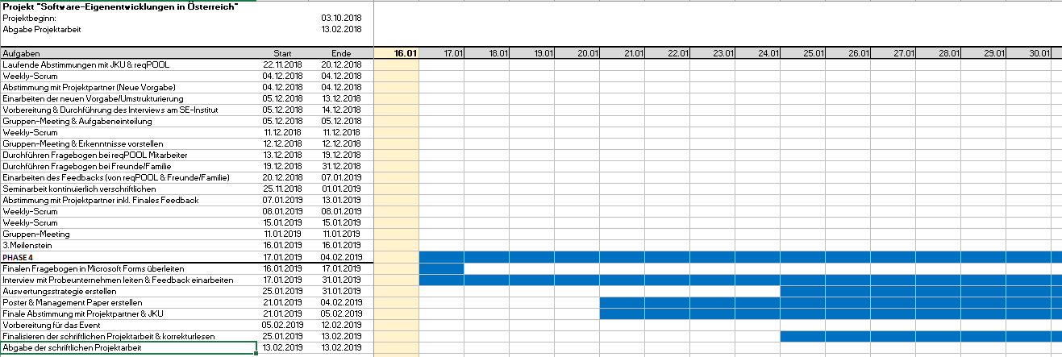
Projektplan
Notes:
Plan auf Tagesbasis dargestellt, da wir sich persönlich die uhrzeiten für meetings ausmachen und auch die zeiterfassung /dokumenation separat erfolgt
Balkendiagramm welches graphisch zeitliche Abfolge darstellt

Slide 14
Offene punkte
Richtlinien hinsichtlich Zieldesign
Poster
Essentielle inhaltliche Aspekte
Zu verwendende Designs / Templates
Management Paper
Essentielle inhaltliche Aspekte
Einleitung / Definitionen
Drucken des Management Paper
Antwortmöglichkeit bei abschließender Frage im spezifischen Teil
„Wo existieren allgemein Probleme mit Ihrer eigenentwickelten Softwareanwendung?“
Als offene oder geschlossene Antwort (Single / Multiple Choice)

Slide 15
Termine
Termine:
31.01
Inhaltliche Abstimmung für Poster & Management Paper finalisiert
04.02
Fertiges Poster an JKU senden um Druck zu beauftragen
05.02
Abstimmung hinsichtlich weiterer notwendiger Materialien abgeschlossen
12.02 / 18:00
Event im Power Tower
13.02
Abgabe der Projektarbeit

Slide 16
Diskussionsrunde

Slide 17
Vielen dank für die Aufmerksamkeit!

Slide 19
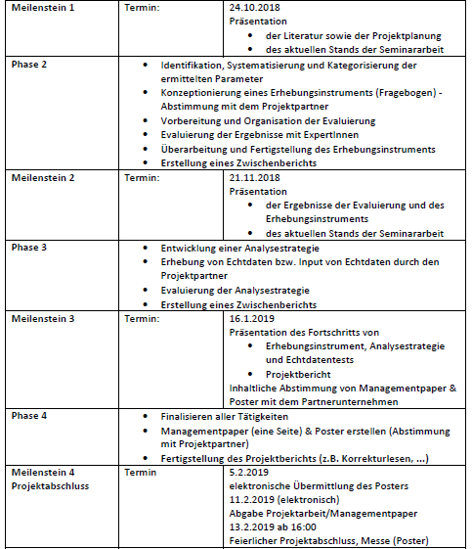
Timeline

Slide 20
Input-Paper
„Integration von Software-Eigenentwicklungen in eine Applikationskarte“
In Mittelpunkt dieses Forschungsprojekts stehen daher eigenentwickelte Softwareanwendungen, die in den größten österreichischen Unternehmen (Top 1000) existieren. Um diese Softwarelandschaft identifizieren, klassifizieren (z.B. hinsichtlich Typus wie ERP, CRM, etc.) und deren Einbindung in die Applikationslandschaft erheben zu können ist ein Erhebungsinstrument (Fragebogen) notwendig. Das Erhebungsinstrument muss strukturiert und systematisch unterschiedliche Parameter von Softwarelösungen (z.B. Art des Systems, Architektur, Programmiersprache, Bewertung, Umfang, Kosten, Einbettung in die Systemlandschaft, Alter, geplanter Wechsel, Weiterentwicklungen, etc.) erheben, um so eine Einordnung vornehmen zu können. Um quantifizierbare Ergebnisse zu bekommen müssen vor allem geschlossene Fragen mit entsprechenden Skalen aus der Literatur erarbeitet werden. Zur Evaluierung des Erhebungsinstruments (z.B. bezüglich Verständlichkeit), muss dieses mittels Interviews getestet und weiterentwickelt werden. Die Art der Befragung (Paper and Pencil, CAPI, CATI etc.) ist ebenfalls bei der Entwicklung zu berücksichtigen. Das fertige Erhebungsinstrument soll von einem externen Unternehmen zur Erhebung eingesetzt werden können. Zusätzlich muss eine Analysestrategie entwickelt werden, wie die mit dem Erhebungsinstrument erhobenen Daten analysiert werden sollen, um die aktuelle Situation abschätzen zu können. Erhebungsinstrument, -art und Analysestrategie sollen mittels einem reduzierten Set an Echtdaten getestet werden.
Ziel dieses Forschungsprojekts ist es also, ein Erhebungsinstrument (Fragebogen) zu entwickeln, das ermöglicht, den Status Quo hinsichtlich eigenentwickelten Softwarelösungen in den 1000 wichtigsten Unternehmen in Österreich zu ermitteln. Die Art der Befragung (Paper and Pencil, CAPI, CATI …) spielt ebenfalls eine Rolle. Daraus abgeleitet soll eine Analysestrategie zur Auswertung entworfen werden.

